Slide 1
Ecole élementaire franco-allemande de Sillenbuch
EDUCATION ET GARDERIE

Slide 2
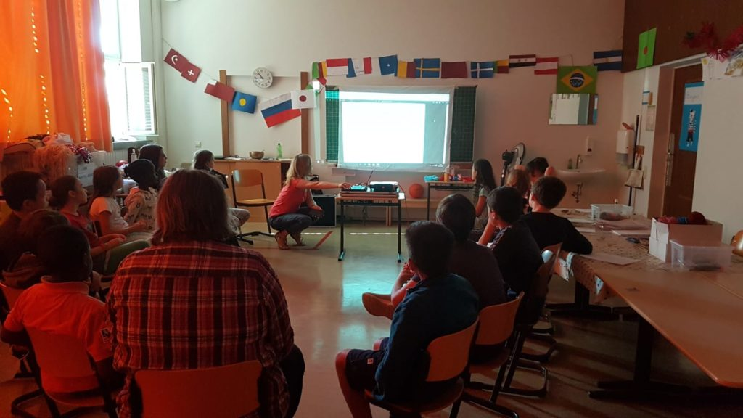
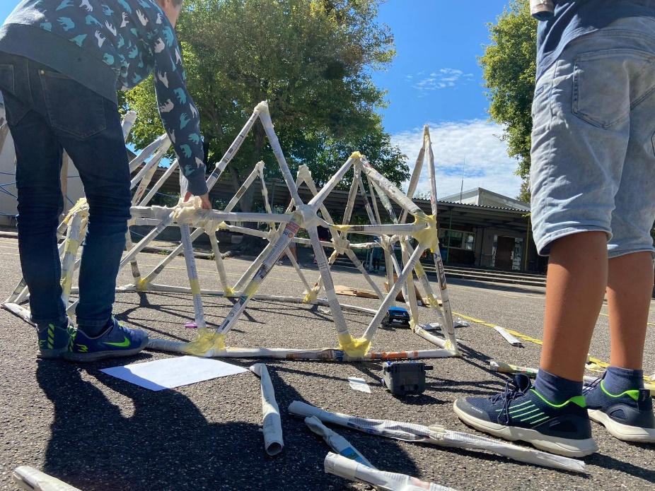
Education et garderie

Slide 3
Education et garderie
INDEX DE PRÉSENTATION
1. Les domaines d‘action
2. Les modules de la garderie
2.1 Pour les classes en journée continue - Ganztag (section française)
2.2 Pour les classes en mi-journée - Halbtag
3. Les modalités de contrat
4. La pause méridienne et la cantine
5. Les contacts

Slide 4
Education et garderie
1. Les domaines d‘action
EDUCATION
Apprentissage personnalisé (IL)
Les activités périscolaires (Themenunterricht - TU)
Accompagnement pédagogique (pause méridienne par ex.)
Les activités pédagogiques
GARDERIE
La garderie du matin
La garderie de l‘après-midi
La garderie des vacances
La garderie pour les élèves en mi-journée - Halbtag (section allemande)

Slide 5
Education et garderie
1. Les domaines d‘action
Education
Apprentissage personnalisé : un éducateur/trice responsable, concertation et travail en commun avec l‘enseignant.e principal.e de la classe, travail en classe avec du matériel scolaire, conseils de classe
Les activités périscolaires (Themenunterricht ou TU) : tous les lundis et jeudis de 13h30 à 15h, rythme semestriel, libre choix des activités, découvertes d‘apprentissages
Accompagnement pédagogique (Pause méridienne par ex.) : Organiser le déroulement de la journée, transmettre la culture du bon goût et du bien manger.
Activités pédagogiques dans les modules de la garderie : Projets, ateliers d‘art et créatifs, activités sportives, excursions, compétences sociales …

Slide 6
Education et garderie
2. Les modules de la garderie
Classes en journée continue - Ganztag
La garderie du matin
La garderie de l‘après-midi
La garderie des vacances
La garderie du matin des vacances
Classes en mi-journée - Halbtag
La garderie du matin
La garderie du midi

Slide 7
Education et garderie
2.2 Les modules pour les classes en journée continue - Ganztag
La garderie du matin
Du lundi au vendredi 7h-8h les jours d‘école
Horaires d‘arrivée flexibles entre 7h et 7h45 sans inscription préalable
Tous les jours sont réservés
Jeux de société
Lecture, dessin
Petit déjeuner tiré du sac

Slide 8
Education et garderie
2.2 Les modules pour les classes en journée continue - Ganztag
La garderie de l’après-midi
Du lundi au jeudi de 15h à 17h, le vendredi de 12h30 à 17h
Prise en charge directe après la classe avec inscription
Heures de sorties flexibles avec inscription
Tous les jours sont réservés
Activités : ateliers d’art et créatifs, sport, jeux de société, salle de repos …

Slide 9
Education et garderie
2.2 Les modules pour les classes en journée continue - Ganztag
La garderie des vacances
10 semaines de vacances prises en charge sur l’année de 8h à 17h
Pas de garderie les trois premières semaines des grandes vacances
Réservation uniquement pour l’année scolaire
Programme pédagogique varié et excursions
La garderie du matin des vacances
Garderie du matin de 7h à 8h

Slide 10
Education et garderie
2.3 Les modules pour les classes en mi-journée - Halbtag
La garderie du matin
Du lundi au vendredi de 7h à 8h les jours d‘école
Horaires d‘arrivée flexibles entre 7h et 7h45 sans inscription préalable
Tous les jours sont réservés
Jeux de société
Lecture, dessin
Petit déjeuner tiré du sac

Slide 11
Education et garderie
2.3 Les modules pour les classes en mi-journée - Halbtag
La pause méridienne
du lundi au jeudi de 12h à 13h15 voire 14h les jours de classe
Horaires de sortie : 13h15 et 14h
Aide aux devoirs, jeux de groupes, bricolages, Jeux en plein air et lecture
Pas de garderie de vacances à l’école !

Slide 12
Education et garderie
2.3 Les modules pour les classes en mi-journée -Halbtag
Pas de module de garderie de vacances pour cette section !
Le centre éducatif „Kinder- und Jugendhaus Sillenbuch“ offre des activités payantes pendant les vacances scolaires
Infos et inscription directement auprès du centre www.jhsillenbuch.de
Vous trouverez d’autres offres sur Stuttgart par exemple sous : unser-ferienprogramm.de

Slide 13
Education et garderie
3. Les modalités de contrat
Réservation des modules de garderie
Inscription dès le début de l’année scolaire pour plus de sécurité
Réservation du module de garderie des vacances ne peut en règle générale pas être pris en compte pendant l’année scolaire
Réservation du module vacances pour l’année scolaire entière (pas de réservation au mois possible)
Réservation du lundi au vendredi même si votre enfant ne vient pas tous les jours

Slide 14
Education et garderie
3. Les modalités de contrat
Résiliation des modules de garderie
Résiliation des modules de garderie jusqu’au 30 septembre
Résiliation des modules pendant l’année scolaire uniquement pour les cas spécifiques
Règles - CORONA*
Droit de résiliation exceptionnelle (après 4 semaines sans offres de modules de garderie)
Arrêt du prélèvement des mensualités si les offres ne peuvent être assurées.
*Règlementation ponctuelle des autorités allemandes-Schulverwaltungsamt, susceptible d’être modifiée à tout moment.

Slide 15
Education et garderie
3. Les modalités de contrat
Coûts et prélèvements des modules
Prélèvement forfaitaire en une fois sur l’année scolaire
Mandat de prélèvement mensuel SEPA
Le coût d‘un module est calculé selon le nombre d‘enfants de moins de 18 ans vivant sous le même toit et donne droit à des réductions
Le coût d‘un module est fixé par la grille tarifaire de la ville de Stuttgart

Slide 16
Education et garderie
4. La pause méridienne et la cantine
Inscription, commande et facturation
Inscription directement auprès du fournisseur de repas Sander Caterer
Le document d’inscription vous est envoyé avec le contrat
Commande ou annulation des repas en ligne par la famille
Facturation effectuée par la famille directement auprès du fournisseur
Les éducateurs/trices accompagnent et encadrent les élèves lors de la pause méridienne de 30 minutes.

Slide 17
Education et garderie
5. Les contacts
Pour toutes questions concernant ces points, nous nous tenons à votre disposition :
par mail :
gts-sillenbuch@jugendhaus.net
par téléphone :
0711 1622611
Direction de la garderie GTS Sillenbuch
A. Hanser
Plus d’informations sur le site de l’école sous la rubrique Garderie

